Slide 1
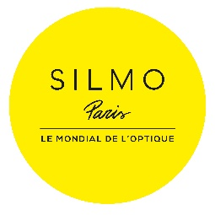
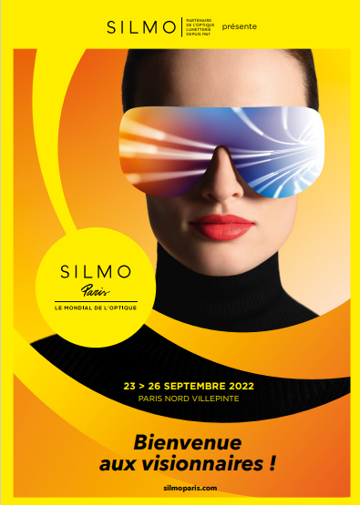
Komunikat prasowy
SILMO Paris 2022
Witamy wizjonerów!
Siła i przyciąganie imprez targowych są wciąż bardzo duże, gwarantują spotkania z klientami i potencjalnymi partnerami, zapewniają wzrost obrotów i możliwość poszerzenia horyzontów biznesowych. Targi pozwalają zapoznać się z aktualną sytuacją w sektorze, realiami rynków, nowymi trendami w zakresie innowacji i kreatywności.
Międzynarodowe spotkanie biznesu i unikalna platforma dyskusji nad przyszłością sektora optycznego, Targi SILMO Paris są tego najlepszym dowodem. Targi to nie tylko prosta formuła marketingowa, nasze przesłanie « Witamy wizjonerów » to wezwanie do gromadzenia pomysłów, koncepcji, nowości technologicznych i trendów.
Zapraszamy do zapoznania się z listą wydarzeń, które warto odwiedzić podczas Targów SILMO Paris 2022 !

Slide 2
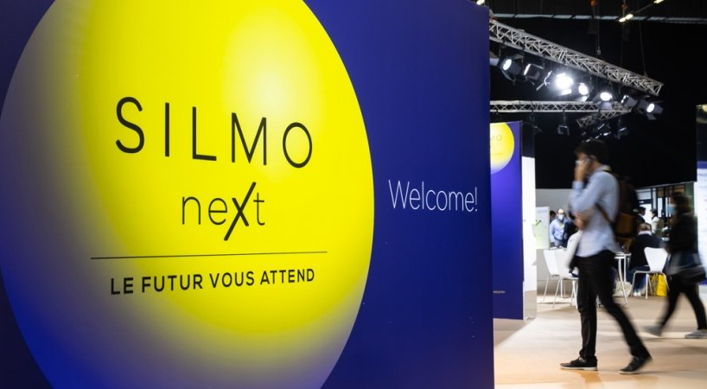
W sercu targów profesjonaliści mogą znaleźć miejsce wymiany doświadczeń z różnych dziedzin - sektor SILMO Next.
Ta witryna kreatywności i innowacji składa się z różnych uzupełniających się działów: konferencji, warsztatów skoncentrowanych na nowych technologiach (metawersum, inteligentne okulary,…), talks oraz wirtualnej wioski gromadzącej firmy, które promują i sprzedają swoje zaawansowane technologicznie produkty.
Czym byłaby technologia bez tradycji i know-how?
W ramach SILMO Next, prezentowani będą laureaci prestiżowego wyróżnienia Najlepszych Rzemieślników Francji (MOF). To wcielenie spuścizny sektora optycznego pokaże jak teraźniejszość i przyszłość przeplatają się w kreatywności i dziedzictwie przeszłości.
W miejscu, w którym króluje wyobraźnia, twórczość i design będzie można zapoznać się z Forum Tendencji. Wybór najlepszych oprawek korekcyjnych i przeciwsłonecznych prezentowanych przez wystawców targów znajdzie swe odzwierciedlenie w cyfrowym magazynie TRENDS by SILMO.
Wreszcie pożądane i wyczekiwane przez profesjonalistów nagrody SILMO d’OR zajmą należne im miejsce. Żywa wizytówka innowacji, nominowane produkty edycji 2022 i zwycięzcy konkursu zostaną zaprezentowani przedstawicielom branży.

Slide 3
Nowość edycji 2022, przestrzeń SILMO Next zaprezentuje dzieła zwycięzców pierwszej edycji KONKURSU DESIGN OPTIQUE. Nagroda zostanie wręczona laureatowi podczas Targów.
W ramach kontynuowania wspierania specjalistów optyki w ich dążeniu do doskonałości, SILMO Paris po raz kolejny będzie promować badania w dziedzinie badania wzroku i optyki w ramach SILMO Academy.
Projekt wyselekcjonowany przez Radę Naukową otrzyma dotację w wysokości 10 000 €. W tym roku profesjonaliści będą mieli możliwość poznania wyników lub postępów zwycięskich projektów z lat 2021, 2020 i 2019, które otrzymały grant SILMO Academy.
Zapraszamy Państwa serdecznie od 23 do 26 września 2022 r. do Parku Ekspozycyjnego Paris Nord Villepinte. Witamy wizjonerów!
Przedstawicielstwo Targów w Polsce :
MIĘDZYNARODOWE TARGI FRANCUSKIE
tel. 22 815 64 55, e-mail : promopol@it.pl , promopol@promosalons.pl

